Slide 1
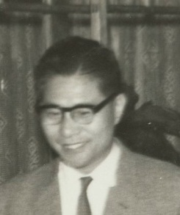
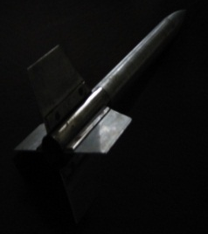
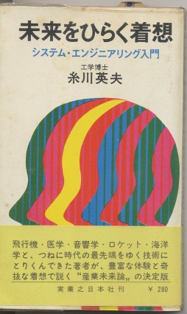

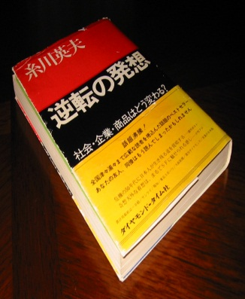
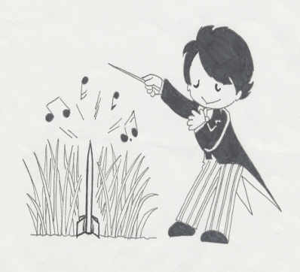
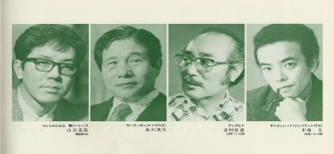
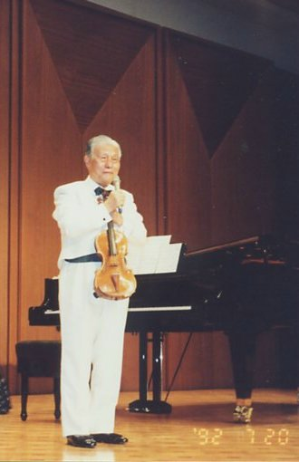

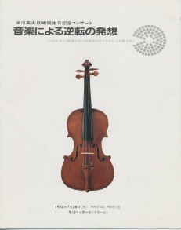
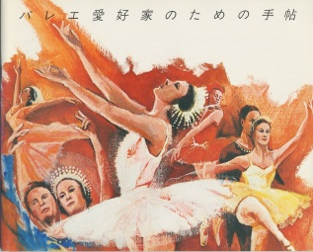
人間糸川博士とは～♪
イメージ 説明図です
６１人が書きました
ペンシル協奏曲
組織工学研究所の創設
逆転の発想までの道のり
イタズラの絵？がきっかけだった
小さいペンシル ロケット
nanae
バレーに挑戦
80才のアリア
人類の将来まで考察
天才糸川博士の多方面での活動の根源
その人間性の秘密に迫る

Slide 2
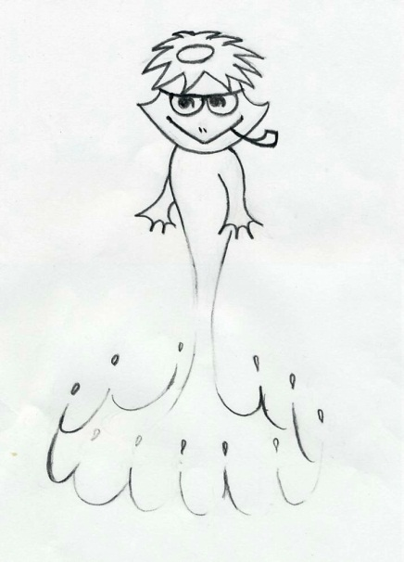
これまで語られなかった、人間糸川博士像
糸川研究室では脳波測定器を研究開発、そして、東大脳神経外科、国立病院などに 販売していました。
東大には昭和２０年代に 大学発ベンチャーがあった！
今だから言える話
研究費不足にやけを起こして 書いた小さなイタズラのロケットの絵。小さければ試作費も少ない。そうだ！とこの案を
採用した糸川先生
ロケット開発が小さいペンシルから始まったキッカケは？
糸川先生の感性の素晴らしさ
お酒の味をお教えしたロケット開発担当の 日産自動車役員
お前は糸川の誰なんだ！
酒場から急に消えた糸川先生に怒った土地の名士
Ｋ-Ⅰ型カッパーロケットの成功はアメリカでも 話題になった
河童が水中から空まで飛んだ！ギリシャ文字ｋの発音はカッパだ。
東大を辞任、そして、ランドシステム設立⇒組織工学研究所に発展
ＮＨＫ解説委員の率直な思い出を伺いました
nanae

Slide 3
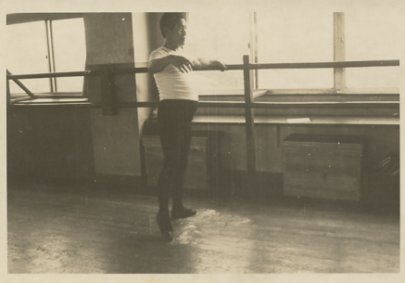
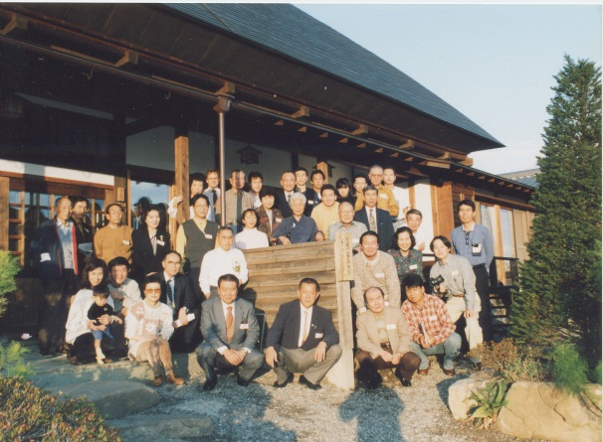

組織工学研究所スタート、知られざる苦難の道！ 逆転の発想で 一躍脚光を浴びる
この時、既に21世紀を目指した経済のあり方を予言
その陰には絶えざる創造への研究努力がありました
独特の経済評論、講演活動、テレビでの特異なタレントぶり
ご自分が理事長だった交響楽団の第九の演奏日に、それをすっかり忘れ、同じ日の小澤征爾の 切符を楽団専務に 探させた糸川先生
小澤征爾の第九の切符ありますか？
あまりの忙しさにど忘れ！“ケロッ“の糸川先生
バレエの練習で毎日足広げ角度１度づつ増やす
目的地は未知の糸川天体
晩年は長野県丸子町音楽村（アースクラブ）にて、人類全体のあり方を研究されました。
糸川天体
目的地は未知の糸川天体
目的地は未知
の糸川天体
1999年糸川先生は未知の糸川天体へと旅立たれました。

